Slide 1
CUBRID Volume
코드분석
김재은 선임 연구원
Notes:
리마인드 한다고 했는데, 약간의 오류가있을 수 있다.

Slide 2
Contents
Overview
Volume&File
Disk&File Manager
Volume&File Type
Disk Manger
Volume Architecture
Sector Reservation
Volume Extention
Notes:
1. 오버뷰의 내용만 다 가져가셔도 좋을듯.. 나머지는 필요할때 문서참조하거나 물어보시면 돼염
2. 각 오퍼레이션의 너무 디테일한 내용은 제외했음.

Slide 3
Overview

Slide 4
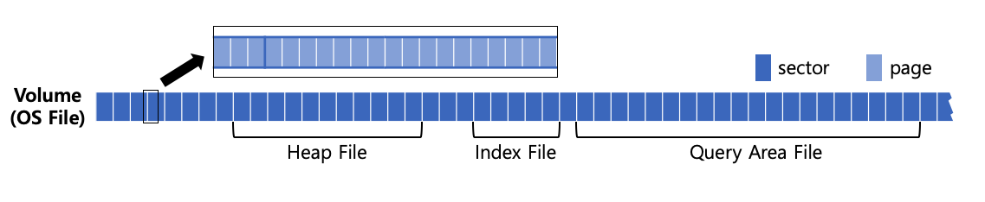
Volume
Notes:
볼륨 (Volume): 볼륨은 데이터 볼 륨, 로그 볼륨, 백업 볼륨 등 여러 종류가 있지만 앞으로 언급하는 볼륨은 모두 Index와 Heap등이 담기는 데이터 볼륨(혹은 디 스크 볼륨)을 가리키는 것으로 한다.
파일 (File): 파일은 섹터단위로 볼륨의 공간을 예약하고, 필요에 따라 섹터내의 페이지를 할당하여 사용한다. 각각의 파일은 하나의 테 이블, 하나의 인덱스, 나중에 이야기할 파일 트래커(File Tracker)등의 정보를 담는다.
페이지 (Page): 큐브리드에는 로그페이지와 데이터페이지 두종류가 있지만 여기서는 데이터페이지만을 가리키는 것으로 한 다. 이 페이지는 메모리로 로드되면, 버퍼매니저(Buffer Manager)에서 사용되는 Page Buffer와 매핑된다.
섹터 (Sector): 페이지 단위 로 관리하는 것은 자원소모가 심하므로 묶음인 섹터로 일차적인 관리를 한다.

Slide 5
Volume
볼륨 (Volume): 큐브리드에서 사용하는 OS가 제공하는 파일(open() 시스템콜을 통해 생성)
파일 (File): OS가 제공하는 파일이 아닌 특정 목적을 위해 예약된 섹터들의 묶음.
Notes:
볼륨 (Volume): 볼륨은 데이터 볼 륨, 로그 볼륨, 백업 볼륨 등 여러 종류가 있지만 앞으로 언급하는 볼륨은 모두 Index와 Heap등이 담기는 데이터 볼륨(혹은 디 스크 볼륨)을 가리키는 것으로 한다.
파일 (File): 파일은 섹터단위로 볼륨의 공간을 예약하고, 필요에 따라 섹터내의 페이지를 할당하여 사용한다. 각각의 파일은 하나의 테 이블, 하나의 인덱스, 나중에 이야기할 파일 트래커(File Tracker)등의 정보를 담는다.
페이지 (Page): 큐브리드에는 로그페이지와 데이터페이지 두종류가 있지만 여기서는 데이터페이지만을 가리키는 것으로 한 다. 이 페이지는 메모리로 로드되면, 버퍼매니저(Buffer Manager)에서 사용되는 Page Buffer와 매핑된다.
섹터 (Sector): 페이지 단위 로 관리하는 것은 자원소모가 심하므로 묶음인 섹터로 일차적인 관리를 한다.

Slide 6
Volume
볼륨 (Volume): 큐브리드에서 사용하는 OS가 제공하는 파일(open() 시스템콜을 통해 생성)
파일 (File): OS가 제공하는 파일이 아닌 특정 목적을 위해 예약된 섹터들의 묶음.
섹터 (Sector): 큐브리드가 스토리지를 다룰 때 사용하는 또 다른 단위로, 64개의 페이지들의 묶음.
페이지 (Page): 페이지는 고정된 크기의 연속적인 데이터 블록(block). 큐브리드가 스토리지를 관리할 때 사용하는 가장 작은 단위.
Notes:
볼륨 (Volume): 큐브리드에서 사용하는 OS가 제공하는 파일(open() 시스템콜을 통해 생성하는)을 말한다. 볼륨은 데이터 볼 륨, 로그 볼륨, 백업 볼륨 등 여러 종류가 있지만 앞으로 언급하는 볼륨은 모두 Index와 Heap등이 담기는 데이터 볼륨(혹은 디 스크 볼륨)을 가리키는 것으로 한다. 페이지 (Page): 페이지는 고정된 크기의 연속적인 데이터 블록(block)으로 큐브리드가 스토리지를 관리할 때 사용하는 가장 작은 단위이다. 큐브리드에는 로그페이지와 데이터페이지 두종류가 있지만 여기서는 데이터페이지만을 가리키는 것으로 한 다. 이 페이지는 메모리로 로드되면, 버퍼매니저(Buffer Manager)에서 사용되는 Page Buffer와 매핑된다.
섹터 (Sector): 큐브리드가 스토리지를 다룰 때 사용하는 또 다른 단위로, 64개의 페이지들의 묶음을 이야기한다. 페이지 단위 로 관리하는 것은 자원소모가 심하므로 묶음인 섹터로 일차적인 관리를 한다. 파일 (File): 큐브리드에서 이야기하는 파일이란, OS가 제공하는 파일이 아닌 특정 목적을 위해 예약된 섹터들의 묶음을 말한 다. 파일은 섹터단위로 볼륨의 공간을 예약하고, 필요에 따라 섹터내의 페이지를 할당하여 사용한다. 각각의 파일은 하나의 테 이블, 하나의 인덱스, 나중에 이야기할 파일 트래커(File Tracker)등의 정보를 담는다.
섹터 예약 (Reservation): 볼륨의 섹터를 사용하기로 하는 행위를 말한다. 반대로 사용을 중지하고 반납하는 행위를 섹터 예약 해제 (Unreservation)이라고 한다.
페이지 할당 (Allocation): 파일에서 예약한 섹터중 한 페이지를 사용하기로 하는 행위를 말한다. 반대로 사용을 중지하고 반납 하는 행위를 페이지 할당해제(Deallocation)라고 한다.

Slide 7
Volume
볼륨 (Volume): 큐브리드에서 사용하는 OS가 제공하는 파일(open() 시스템콜을 통해 생성)
파일 (File): OS가 제공하는 파일이 아닌 특정 목적을 위해 예약된 섹터들의 묶음.
섹터 (Sector): 큐브리드가 스토리지를 다룰 때 사용하는 또 다른 단위로, 64개의 페이지들의 묶음.
페이지 (Page): 페이지는 고정된 크기의 연속적인 데이터 블록(block). 큐브리드가 스토리지를 관리할 때 사용하는 가장 작은 단위.
섹터 예약 (Reservation): 볼륨의 섹터를 사용하기로 하는 행위. 반대로 사용을 중지하고 반납하는 행위를 섹터 예약 해제 (Unreservation)이라고 한다.
페이지 할당 (Allocation): 파일에서 예약한 섹터중 한 페이지를 사용하기로 하는 행위. 반대로 사용을 중지하고 반납 하는 행위를 페이지 할당해제(Deallocation)라고 한다.
Notes:
앞으로 말하는 파일은 기본적으로 이 파일이다. OS파일은 OS파일이라고 이야기 할것

Slide 8
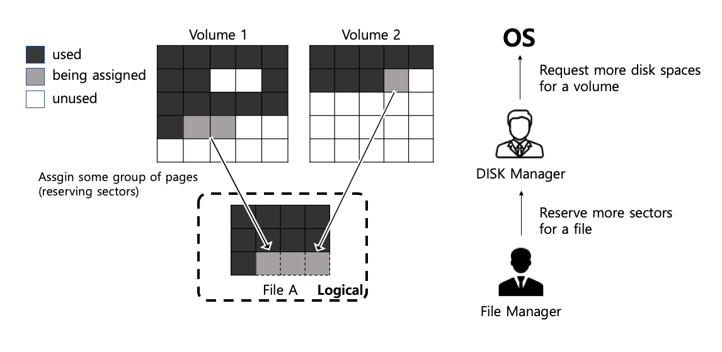
Disk manager and File Manager
Notes:
로지컬한 것이다라는건 제가 분석한 내용을 토대로 정의한것.
디스크 매니저: 볼륨공간 전체를 관리하며 섹터들의 예약여부를 트래킹한다. 섹터들의 예약관리가 주역할이며, 모든 섹터가 다 예약 돼었을 경우 볼륨의 크기(OS파일의 크기)를 늘리거나 볼륨의 수를 늘림으로서 추가적인 섹터를 확보한다. 디스크매니저 관련함수들 은 disk_* prefix로 시작한다.
파일매니저: 큐브리드의 내부파일들을 관리하며 디스크매니저로부터 섹터들을 할당받고 파일 내에서의 페이지할당여부를 트래킹한 다. 페이지들의 할당 관리가 주 역할이며, 모든 페이지를 할당하여 추가적인 공간이 필요할 경우 디스크 매니저에게 추가적인 섹터를 요청한다. 파일매니저 관련 함수들은 file_* prefix로 시작한다.

Slide 9
Volume&File Type
볼륨 타입
영구 볼륨: 테이블, 인덱스, 시스템데이터 등이 담기는 볼륨으로 한번 만들어지면 영구히 존재하는 볼륨을 말한다. 임시데이터 또한 저장될 수 있다.
임시 볼륨: 정렬(sorting)과정이나 쿼리결과를 가져오는 과정에서의 임시데이터들을 담는 볼륨을 말하며, 데이터베이스 종료와 재시작시 모두 삭제된다. 유저가 생성 불가.
파일 타입
영구 파일: 각각의 파일은 인덱스, 힙데이터, 파일트래커 등의 특정한 목적을 가지고 있으며, 변경이 일어나면 이는 로그로 기록 되어 리커버리의 대상이 된다.
임시 파일: 쿼리나 정렬의 중간결과들이 일시적으로 쓰여지는 파일로 기본적으로 임시파일을 사용하는 트랜잭션이 종료되면 제거된다. 혹은, 필요에 따라 트랜잭션종속에서 벗어나 쿼리매니저에서 관리되기도 한다.
Notes:
타입이 안에 담기는 데이터가 임시인지 영구인지를 말해주지 않는다. 파일이 특징을 가지고 이게 purpose를 가지고 볼륨에 배정
임시파일은 사용하는 순간에만 유효 하면 되므로 영구파일에 비해 연산자체도 단순하고 관리 오버헤드도 적다.
연산을 자세히 다루지는 않을거다. 필요하실때 문서나 코드를 참조하시라

Slide 10
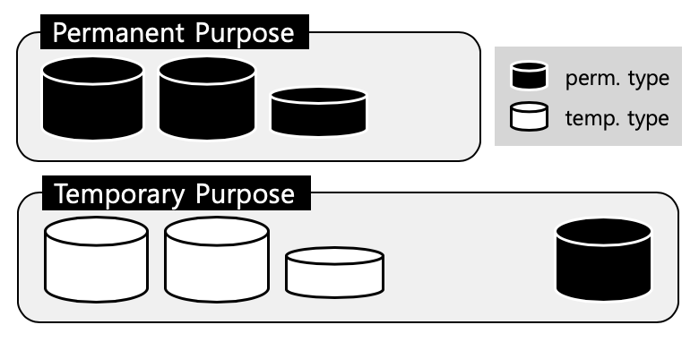
Volume Purpose
Notes:
purpose: addvoldb --purpose의 그것, 영구타입볼륨은 두가지 purpose다 가능, temp는 안댐.
연산과정에서 파일을 생성할때에 어떤 파일이냐에 따라 각 purpose의 볼륨에 생성댐, 파일의 타입을 결정한다.
특히 임시데이터를 위해 항상 temp volume이 생기지 않음. temporary type permanent volume -> temp volume 생성

Slide 11
Volume Purpose
Quiz
테이블 데이터는 어디에 저장될 수 있을까?
쿼리결과는 어디에 저장될 수 있을까?

Slide 12
Disk Manager

Slide 13
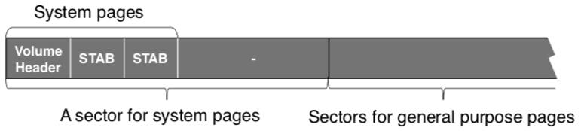
Volume Format
볼륨 헤더 페이지 (Volume Header Page): 페이지 크기, 볼륨내 섹터의 전체/최대 섹터, 볼륨 이름 등, 볼륨 에 대한 정보를 지니고 있는 페이지
섹터 테이블 페이지 (Sector Table Page): 볼륨내의 각 섹터의 예약여부를 비트맵으로 들고 있는 페이지
Notes:
섹터 테이블은? 단순한 비트맵, 섹터테이블 연산등은 생략 (bitmap을 유닛단위로 관리, 이터레이션과 연산을 위한 인터페이스들이 존재)

Slide 14
볼륨 헤더 (Volume Header)
볼륨 정보
섹터 정보
시스템 페이지 정보
체크포인트
기타 가변길이 변수들
Notes:
다 아셔야한다라서 말씀드리는게 아니라, 볼륨마다 저장되는 정보들을 보면 볼륨에 대한 개념이 좀더 명확해질것이라 생각해서 넣었다.

Slide 15
볼륨 헤더 (Volume Header)
볼륨 정보
섹터 정보
시스템 페이지 정보
체크포인트
기타 가변길이 변수들
볼륨에 대한 명확한 이해를 위해 한번 살펴봅시다 ㄱㄱ (-> Other Material)
Notes:
다 아셔야한다라서 말씀드리는게 아니라, 볼륨마다 저장되는 정보들을 보면 볼륨에 대한 개념이 좀더 명확해질것이라 생각해서 넣었다. 옆으로 가서 보여주자

Slide 16
Sector Reservation
When?

Slide 17
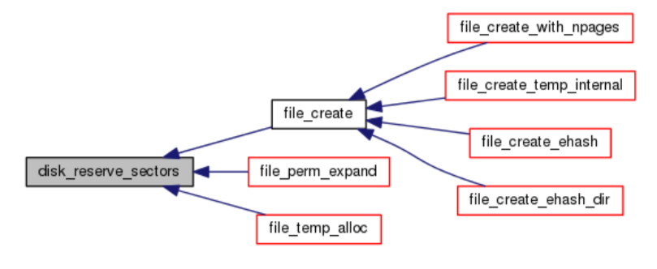
Sector Reservation
When?
Notes:
파일매니저의 요청임.

Slide 18
Sector Reservation
How?

Slide 19
Sector Reservation
How?
1. 각 볼륨의 섹터테이블을 모두 순회하여 충분한 공간이 있는지 확인
2. 현재 가용섹터들로 예약이 가능하다면 섹터테이블들을 순회하며 비트변경
Notes:
다양한 방법이 있을 수 있겟지.. 하나씩 섹터를 예약하면서 가던지.. 확인하고 예약하던지..

Slide 20
Sector Reservation
How?
1. 각 볼륨의 섹터테이블을 모두 순회하여 충분한 공간이 있는지 확인
2. 현재 가용섹터들로 예약이 가능하다면 섹터테이블들을 순회하며 비트변경
But,
- 섹터를 예약할 때마다 모든 볼륨의 섹터테이블들의 각 비트를 순회?
- 섹터를 예약하는 중 다른 트랜잭션과의 동시성은? latch, 재계산, 롤백…
Notes:
게다가 file io와 버퍼관리를 포함하는 비싼연산일 수 있다.

Slide 21
Sector Reservation
How?
1. 각 볼륨의 섹터테이블을 모두 순회하여 충분한 공간이 있는지 확인
2. 현재 가용섹터들로 예약이 가능하다면 섹터테이블들을 순회하며 비트변경
But,
- 섹터를 예약할 때마다 모든 볼륨의 섹터테이블들의 각 비트를 순회?
- 섹터를 예약하는 중 다른 트랜잭션과의 동시성은? latch, 재계산, 롤백...
2-Step Sector Reservation
Notes:
Simple! Safe! Fast!

Slide 22
2-Step Sector Reservation
2-Step Sector Reservation
1. 디스크 캐시 (Disk Cache)를 통해 섹터를 사전 예약
2. 사전예약에서 결정된대로 섹터테이블을 순회화면서 예약비트 세팅
Notes:
말만 거창했지, 단순함 메모리에 캐시를 두고, 그 값을 먼저 변경하는 것, 레치도 짧아지겠지

Slide 23
DISK_CACHE
DISK_CACHE disk_Cache; // 전역변수
변수 | 설명
int nvols_perm | 영구타입 볼륨의 개수
int nvols_temp | 임시타입 볼륨의 개수
DISK_CACHE_VOLINFO vols[LOG_MAX_DBVOLID + 1] | (DB_VOLPURPOSE purpose, DKNSECTS nsect_free) 볼륨별 목적과 가용 섹터 수, 이 볼륨별 가용 섹터를 기준으로 볼륨별 사전 예약을 수행한다.
DISK_PERM_PURPOSE_INFO perm_purpose_info | 영구목적 볼륨들 전체의 합산 섹터 정보와 확장 관련 정보를 지니고 있음. DISK_EXTEND_INFO(아래에서 설명)를 유일 변수로 지닌다.
DISK_TEMP_PURPOSE_INFO temp_purpose_info | 임시목적 볼륨들 전체의 합산 섹터 정보와 학장 관련 정보를 지니고 있음. 영구목적과는 다르게 nsect_perm_total/free변수를 추가로 지니고 있다.
pthread_mutex_t mutex_extend | 볼륨 확장을 위한 뮤텍스
int owner_extend | mutex_extend를 잡은 스레드의 ID
Notes:
서버 리스타트시, 디스크매니저 init시에 볼륨헤더 정보를 바탕으로 로드
예약하면서 값들 바로바로 변경 (캐시가 먼저 변경되므로)

Slide 24
DISK_EXTEND_INFO
DISK_EXTEND_INFO
변수 | 설명
DKNSECTS nsect_free | 볼륨들의 합산 가용 섹터 수
DKNSECTS nsect_total | 볼륨들의 합산 전체 섹터 수
DKNSECTS nsect_max | 볼륨들의 합산 최대 섹터 수
DKNSECTS nsect_intention | 사전예약 시 공간부족으로 추가적인 공간을 확보하려 할 때, 확보하려 하는 섹터 수. 이 값보다는 크게 볼륨을 확장, 추가한다.
pthread_mutex_t mutex_reserve | 사전예약을 위한 뮤텍스.
int owner_reserve | mutex_reserve 뮤텍스를 잡은 쓰레드 ID
DKNSECTS nsect_vol_max | 볼륨 확장 시 최댓값. 볼륨 생성시 볼륨 헤더의 nsect_max 로 설정된다.
VOLID volid_extend | 볼륨 확장 시 auto extend 대상이 되는 볼륨. 하나의 볼륨의 최댓값까지 확장되어야 새로운 볼륨이 생성되므로, 항상 마지막에 생성된 볼륨을 가리킨다.
DB_VOLTYPE voltype | 볼륨 타입

Slide 25
2-Step Sector Reservation
현재 볼륨들의 섹터로 충분?
no
볼륨 확장
현재 볼륨들의 섹터로 충분?
no
볼륨 추가
yes
yes
사전 예약 (Disk Cache 값 변경)
Step 1
Step 2
섹터 예약 (섹터테이블 변경)
Notes:
사용되는 호흡이 길고 복잡하다, 이정도만 보고 넘어가자. 자세한 내용은 문서를 참조
볼룸 확장은 마지막 추가된 볼륨만

Slide 26
Sector Unreservation
예약의 역순으로 실행
파일 제거(file_destroy())시에만 발생
영구목적의 경우에는 log_append_postpone()을 통해 커밋시까지 유보
Notes:
주의해야할 부분만 요약
커밋시까지 유보는 해제된 섹터들이 다른 트랜잭션에 의해 사용되지 않게 하기 위해서인듯

Slide 27
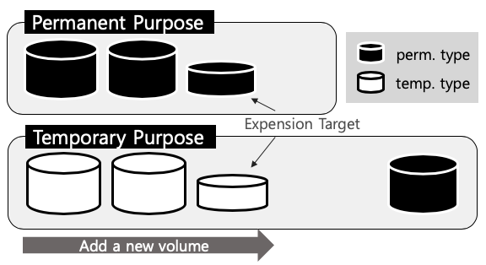
Volume extension
Notes:
볼륨 추가시 기본크기로 생성되고, 앞서본 예약과정에서 공간이 더 필요할 경우 마지막 추가한 볼륨을 확장. (extension = expension + add volume)
다 확장되면 새로운 볼륨 생성
또 하나 있다면, sys_op으로 수행된다는 것? 즉, 트랜잭션내에서 수행되지만 트랜잭션이 완료되기전에 먼저 커밋된다.

Slide 28
END

